Slide 1

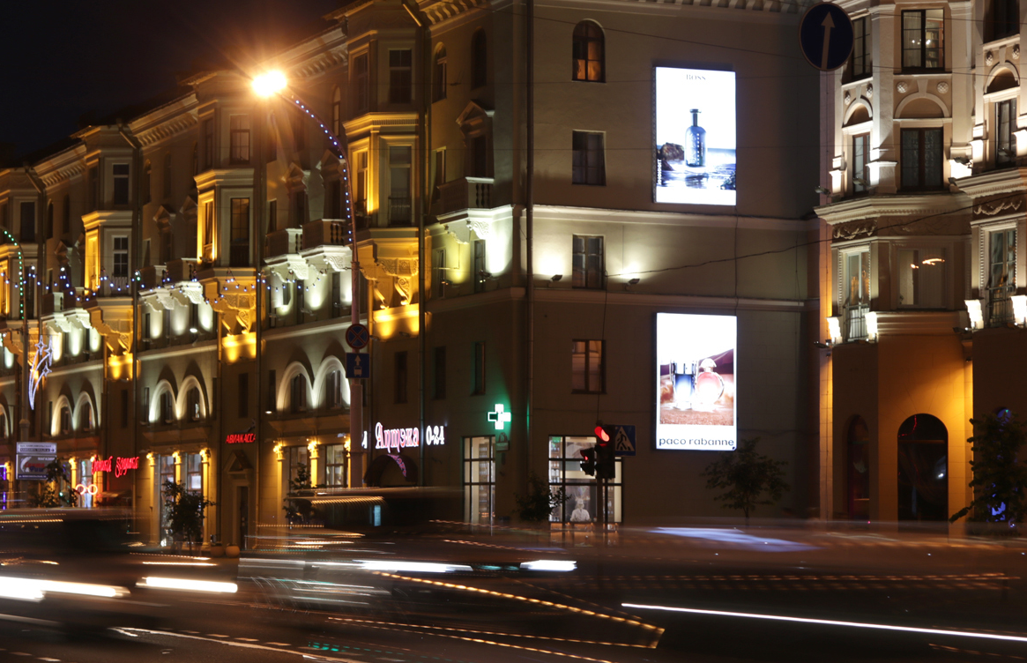
+375 17 399-10-95/96/97
WWW.COLOREXPO.BY
РЕКЛАМА НА НАСТЕННЫХ КОРОБАХ В ЦЕНТРЕ МИНСКА

Slide 2
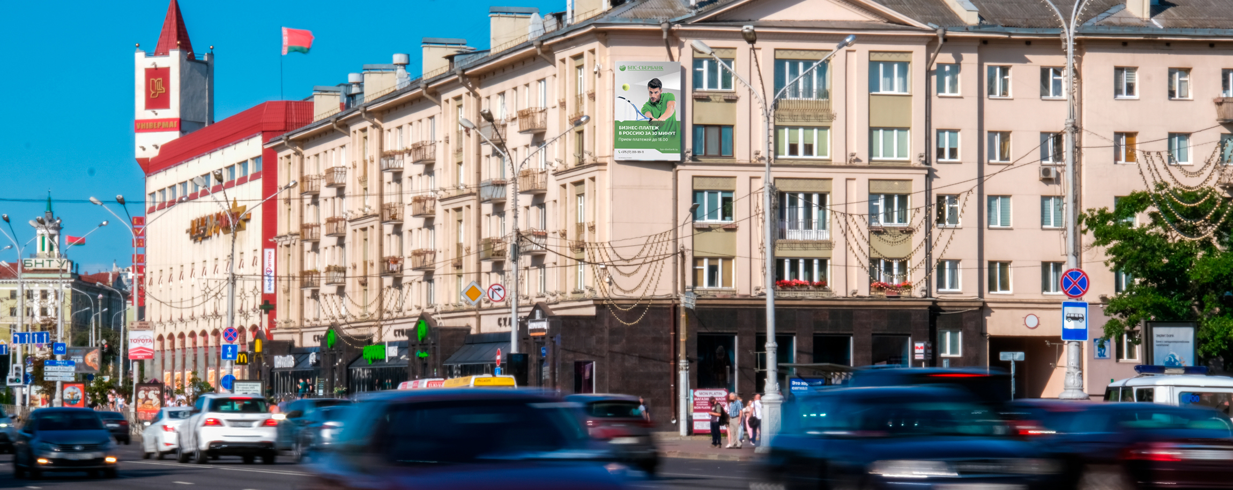

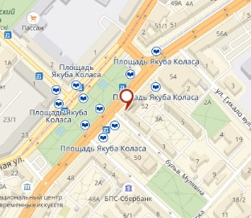
+375 17 399-10-95/96/97
НАСТЕННЫЕ КОРОБА | 4,5х3 м
Независимости пр-т, 52 (к ЦУМу)
Название: Настенный короб
Формат (ВхШ): 4,5х3 м
Сторона: правая
Подсветка: светодиодная внутренняя
Светофоры: есть
Рядом расположены:
ст. м. Я. Колоса, пл. Я. Колоса, ЦУМ, магазины «Столичный», «Евроопт», БПС-Сбербанк, кафе-пекарня «Paul», Белорусская государственная филармония, мед. центр «Лодэ», СК «Олимп»,
ресторан «Лидо», казино «Карат», казино «ХО», ТЦ «Московско-венский», Беларусбанк,
ТЦ «Импульс», ТЦ «Силуэт», ТЦ «Пассаж», Комаровский рынок
В направлении ст. м. Академия наук, Национальной академии наук, 1-ой городской больницы, БГУИР, БНТУ, Академии искусств

Slide 3
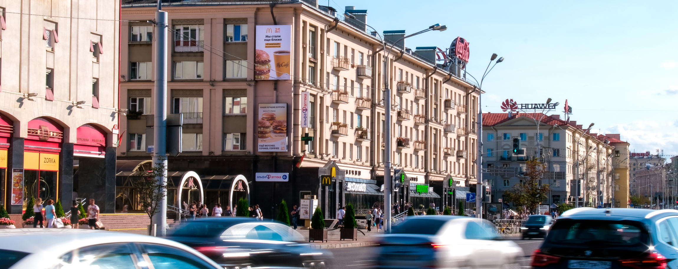
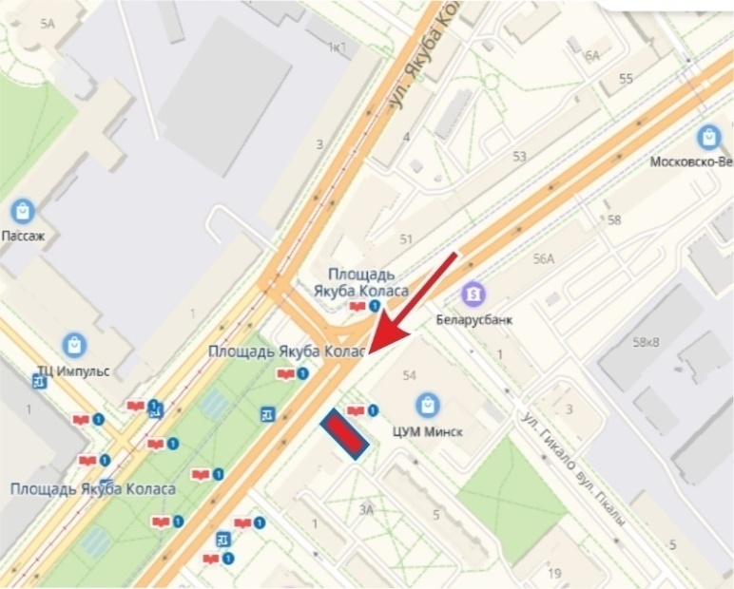
+375 17 399-10-95/96/97
НАСТЕННЫЕ КОРОБА | 4,5х3 м
Независимости пр-т, 52 (от ЦУМа)
Название: Настенный короб
Формат (ВхШ): 4,5х3 м
Сторона: левая
Подсветка: светодиодная внутренняя
Светофоры: есть
Рядом расположены:
ст. м. Я. Колоса, пл. Я. Колоса, ЦУМ,
магазины «Столичный», «Евроопт», БПС-Сбербанк, кафе-пекарня «Paul», Белорусская государственная филармония, мед. центр «Лодэ», СК «Олимп»,
ресторан «Лидо», казино «Карат», казино «ХО»,
ТЦ «Московско-венский», Беларусбанк,
ТЦ «Импульс», ТЦ «Силуэт», ТЦ «Пассаж», Комаровский рынок
В направлении ст. м. Пл. Победы, монумента Победы, Белгосцирка, парка им. М.Горького

Slide 4
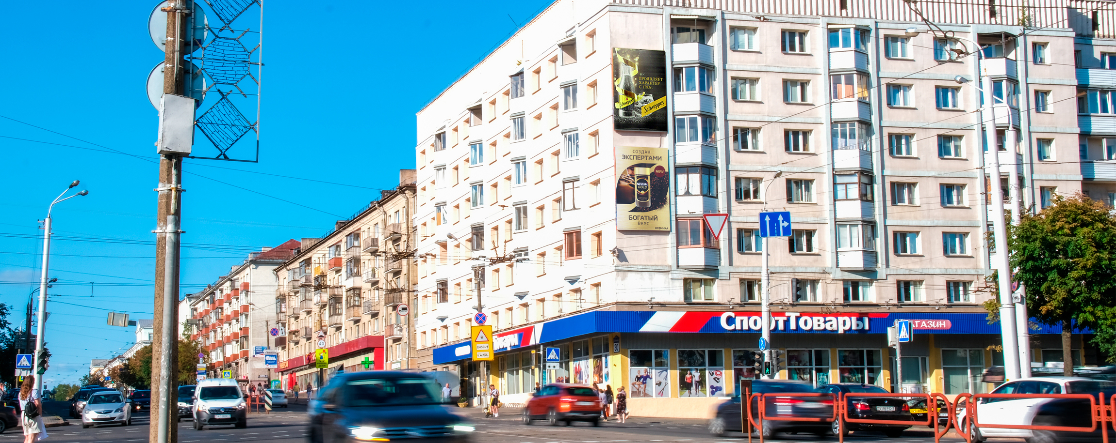
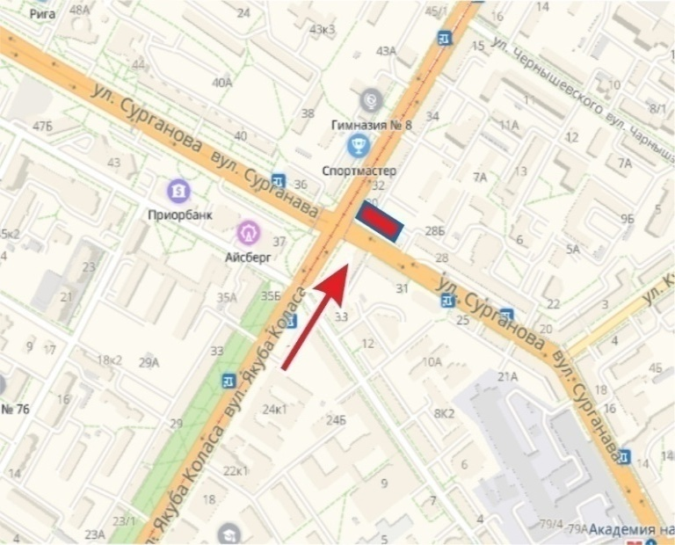
+375 17 399-10-95/96/97
НАСТЕННЫЕ КОРОБА | 4,5х3 м
Верхний
Нижний
Я. Коласа ул., 30 (верхний/нижний)
Название: Настенный короб
Формат (ВхШ): 4,5х3 м
Сторона: правая
Подсветка: светодиодная внутренняя
Светофоры: есть
Рядом расположены:
магазин "Спорттовары", магазин музыкальных инструментов «Музыка», винный магазин «Wine&Spirits», БНТУ, Burger King, Papa John’s, клуб «НЛО», ресторан «Васильки», МЦ «Айсберг»,
БЦ «Соло», бистро «Prime Time», гастро-бар «ButterBro», Дом Журналиста, Беларусбанк, Приорбанк, Альфа-банк, мед. центр «Нордин»,
ТЦ «Рига», ТРЦ «Европа», ул. Сурганова
В направлении ул. Мележа, Логойского тракта,
м-на Зеленый Луг

Slide 5
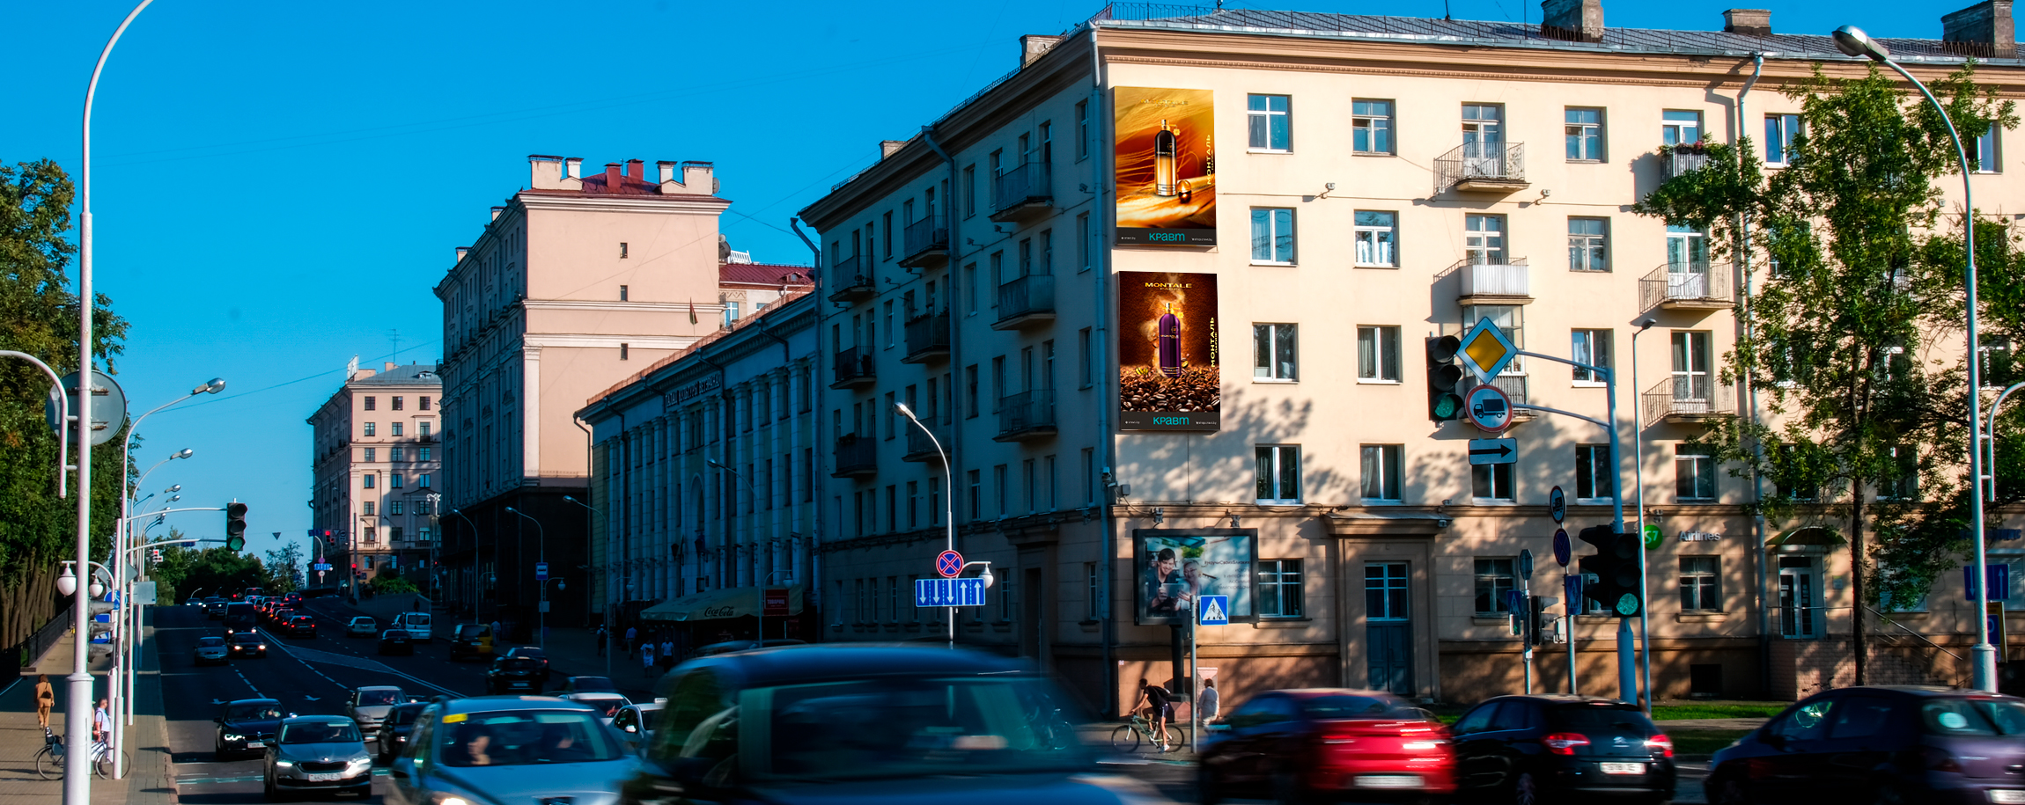
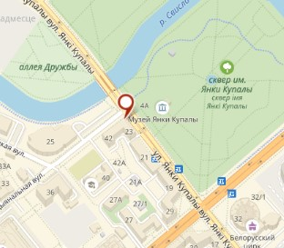
+375 17 399-10-95/96/97
НАСТЕННЫЕ КОРОБА | 4,5х3 м
Верхний
Нижний
Я.Купалы ул., 23 (верхний/нижний)
Название: Настенный короб
Формат (ВхШ): 4,5х3 м
Сторона: правая
Подсветка: светодиодная внутренняя
Светофоры: есть
Рядом расположены:
ул. Я. Купалы, парк Я. Купалы, музей Я. Купалы, Белгосцирк, Большой театр, гостиница «Журавинка», казино «Princess Juravinka», ресторан «Food Republic», БСБ Банк, офис «Аэрофлот», Турецкие авиалинии, ул. Зыбицкая, главный офис «А1», БЦ «Капитал», Дворец Республики, ДК Профсоюзов, Октябрьская пл.,
ст. м. Октябрьская/Купаловская
В направлении пр. Независимости, парка
им. М. Горького, ст.м. Пл. Победы

Slide 6
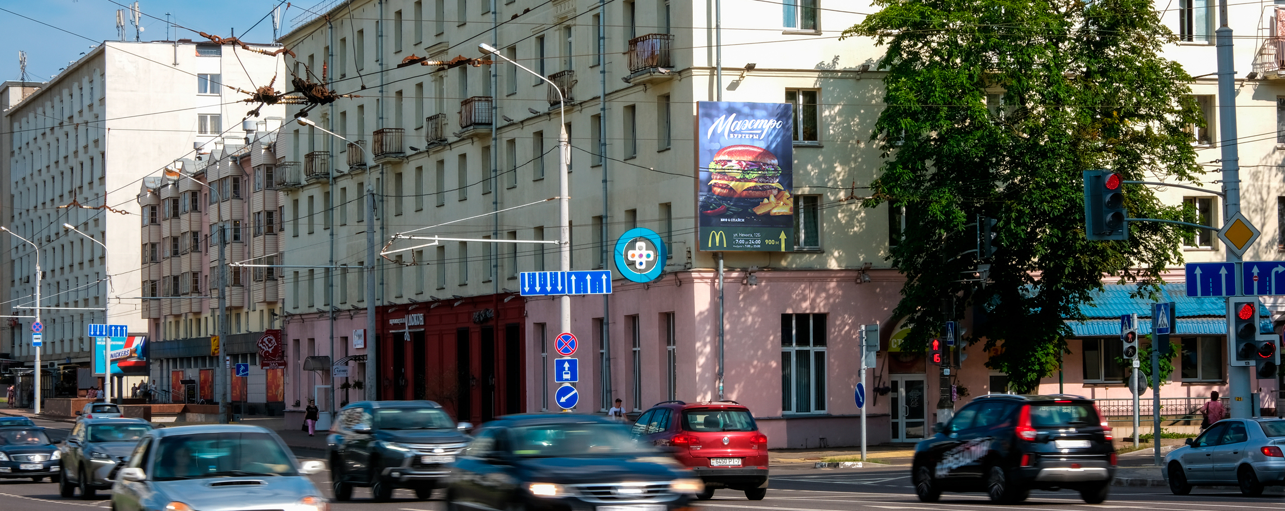
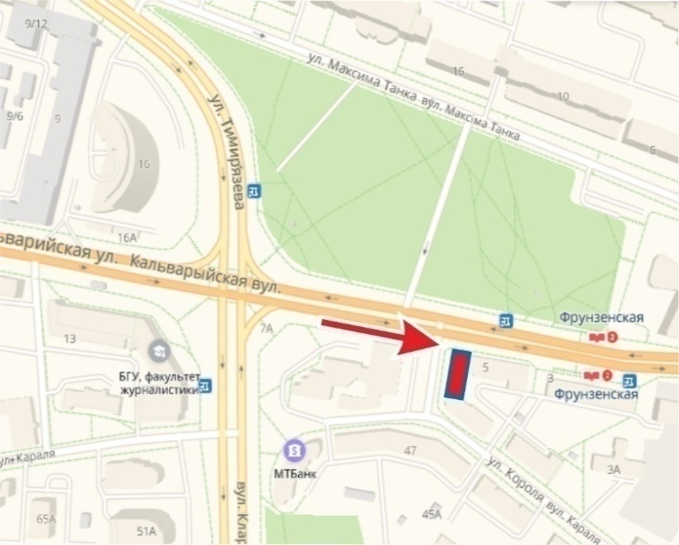
+375 17 399-10-95/96/97
НАСТЕННЫЕ КОРОБА | 4,5х3 м
Кальварийская ул., 5
Название: Настенный короб
Формат (ВхШ): 4,5х3 м
Сторона: правая
Подсветка: светодиодная внутренняя
Светофоры: нет
Рядом расположены:
ст. м. Фрунзенская, ул. Тимирязева,
кинотеатр «Беларусь», ТЦ «Трюм», БЦ «Парус», журфак БГУ, МТБанк, Франсабанк,
БПС-Сбербанк, Национальный банк РБ,
РНПЦ Оториноларингологии, гипермаркет «Bigzz», Национальная школа красоты, MCDonalds, KFC
В направлении ул. Немига, ТД «На Немиге»,
ТЦ «Метрополь», гостиницам «Buta», «Минск», пр. Независимости, пл. Независимости,
ТЦ «Столица»

Slide 7
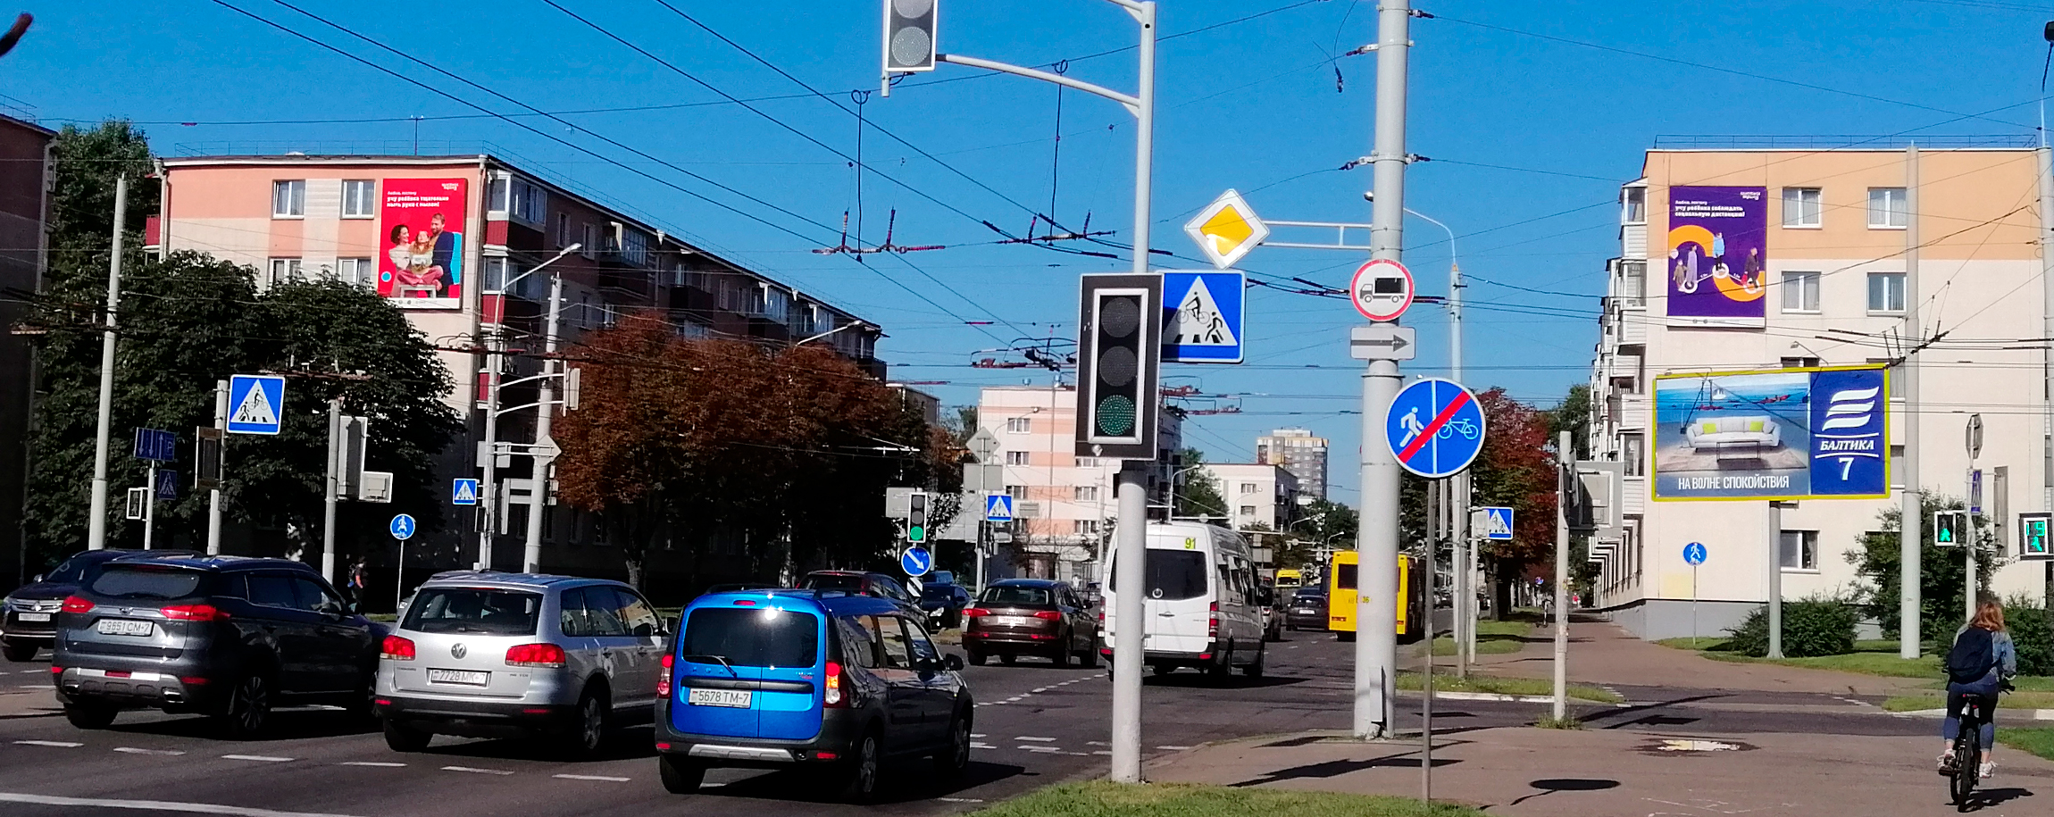
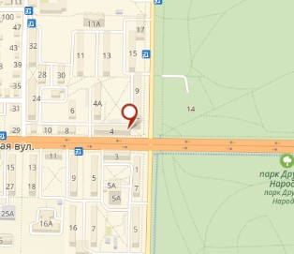
+375 17 399-10-95/96/97
НАСТЕННЫЕ КОРОБА | 4,5х3 м
Орловская,3
Орловская,4
Орловская ул., 3,4
Название: Настенный короб
Формат (ВхШ): 4,5х3 м
Сторона: правая – Орловская, 4; левая – Орловская, 3
Подсветка: светодиодная внутренняя
Светофоры: есть
Рядом расположены:
пл. Бангалор, парк Дружбы народов, Киевский сквер, Православный храм, ресторан «Друзья», ресторан «Мимино», ул. Карастояновой
В направлении РНПЦ «Мать и дитя»,
2-го транспортного кольца, пр. Победителей,
НВЦ «БелЭкспо», парка «Dreamland»,
ТРЦ «Корона Замок», Дворца Независимости

Slide 8
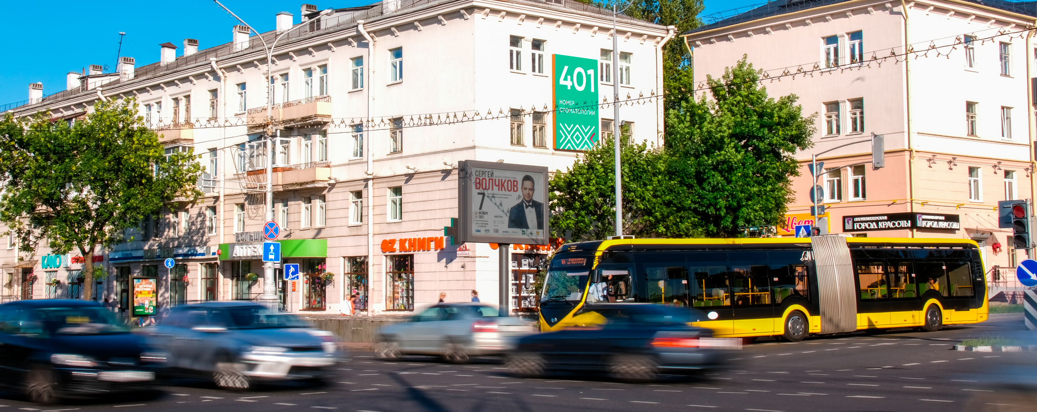
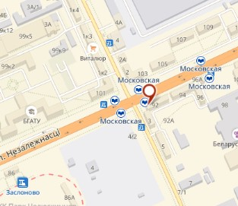
+375 17 399-10-95/96/97
НАСТЕННЫЕ КОРОБА | 4,5х3 м
Независимости пр-т, 92
Название: Настенный короб
Формат (ВхШ): 4,5х3 м
Сторона: правая
Подсветка: светодиодная внутренняя
Светофоры: есть
Рядом расположены:
ст. м. Московская, БГАТУ, Большая аптека, мед. центр «Роден», ул. Макаенка, Белтелерадиокомпания, Национальная киностудия «Беларусьфильм»,
ул. Волгоградская, стоматология «KANO».
В направлении ст. м. Восток, Национальной библиотеки, ТРЦ «Dana Mall», ЖК «Маяк Минска»

